Slide 1
Lingua Latina
Латинська мова

Slide 2
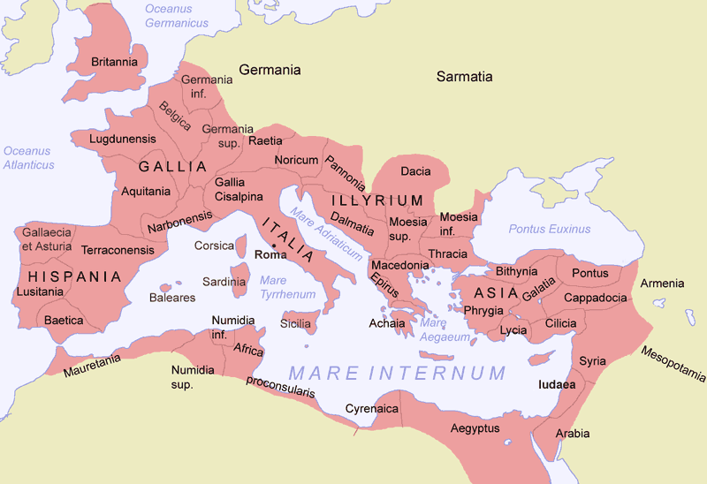
Латинська мова — це класична індо-європейська мова, яка є однією з найстаріших мов Європи.
Латинська мова походить від мови населення Стародавнього Риму, але дуже швидко поширюється у Середземномор'ї та Західній Європі внаслідок значного розвитку та впливу Римської Республіки та, пізніше, Римської імперії.
Спочатку латина була панівною мовою Італії та Західної Римської імперії.

Slide 3
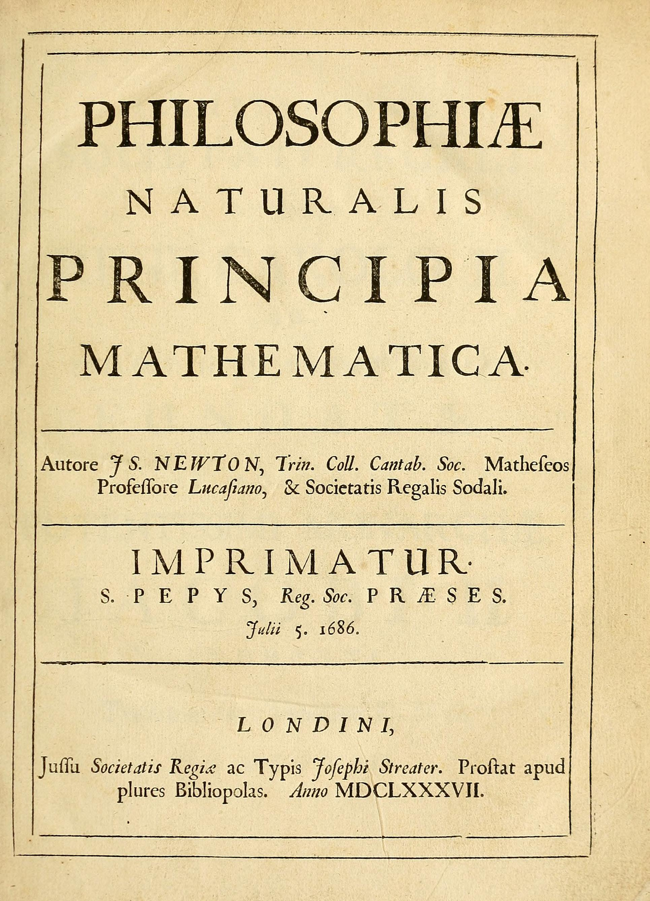
На основі народної латини виникли романські мови (італійська, французька, іспанська, португальська, румунська тощо), однак латина справила вплив на становлення більшості європейських мов.
У середньовіччі вона залишається офіційною мовою Католицької церкви, завдяки чому перетворилася на універсальну мову.
Латина використовувалася в юриспруденції, літературі, науці, освіті, офіційній документації та дипломатії тощо.
Quidquid latine dictum sit altum sonatur

Slide 4
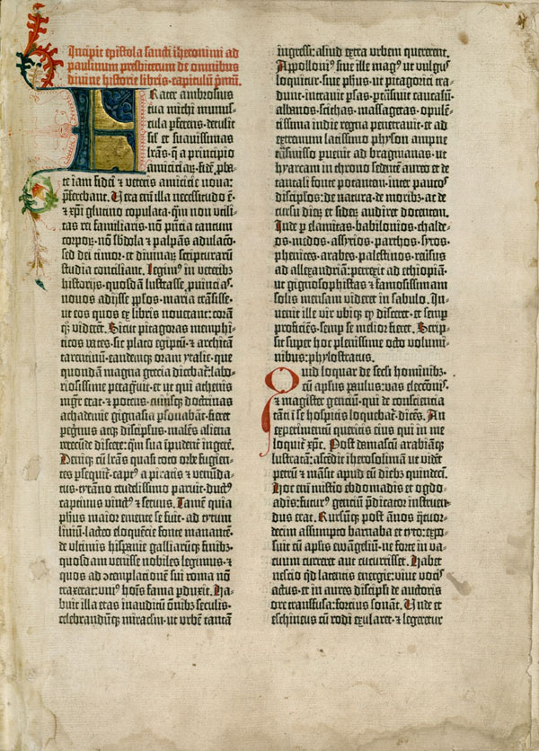
І сьогодні латинська мова широко використовується як мова міжнародного спілкування серед науковців, літераторів, освітян, вивчається у школах усіх рівнів Європи та Західного світу.
Nulla est doctrina sine lingua Latina
Церковна латина залишається офіційною мовою Святого Престолу та Католицької церкви римського обряду.

Slide 5
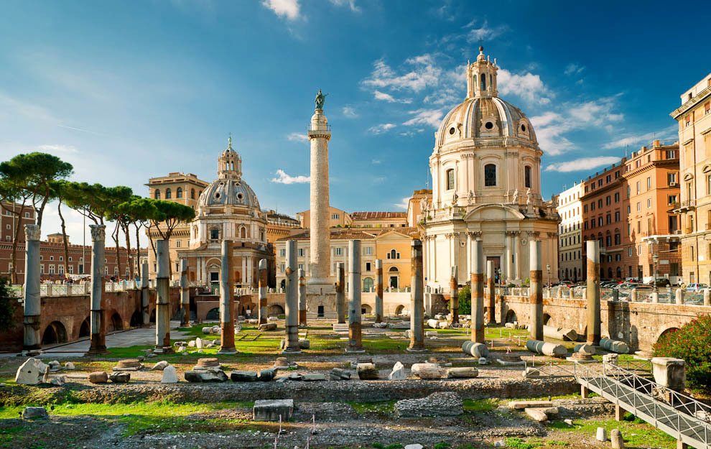
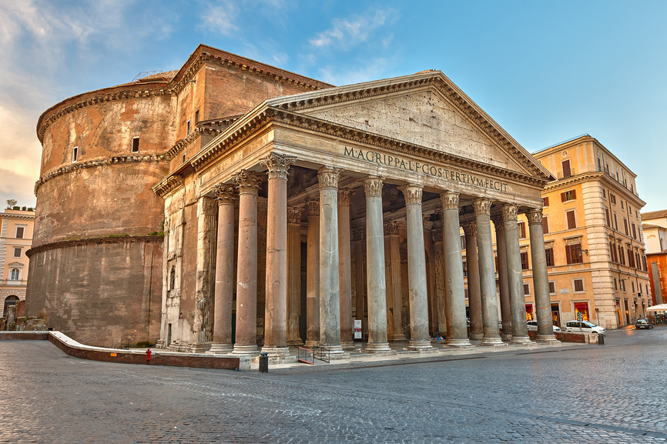
Метою курсу «Латинська мова» є:
поглиблення знань з історії та культури античного світу;
отримання основних теоретичних та практичних знань з латинської мови;
показати вплив латинської мови на розвиток інших мов індоєвропейської мовної сім’ї, взаємозв’язок мов та їх взаємовплив.

Slide 6
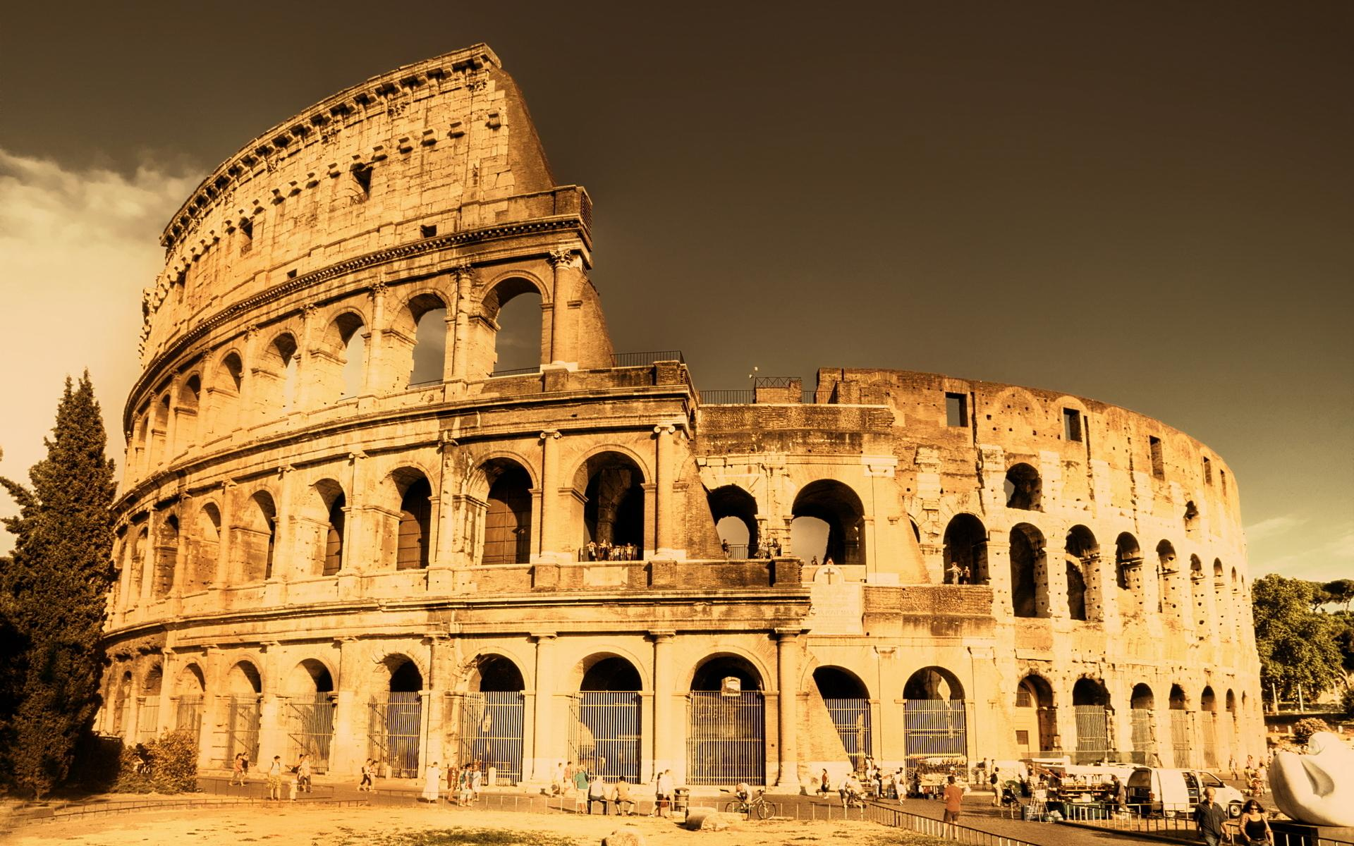
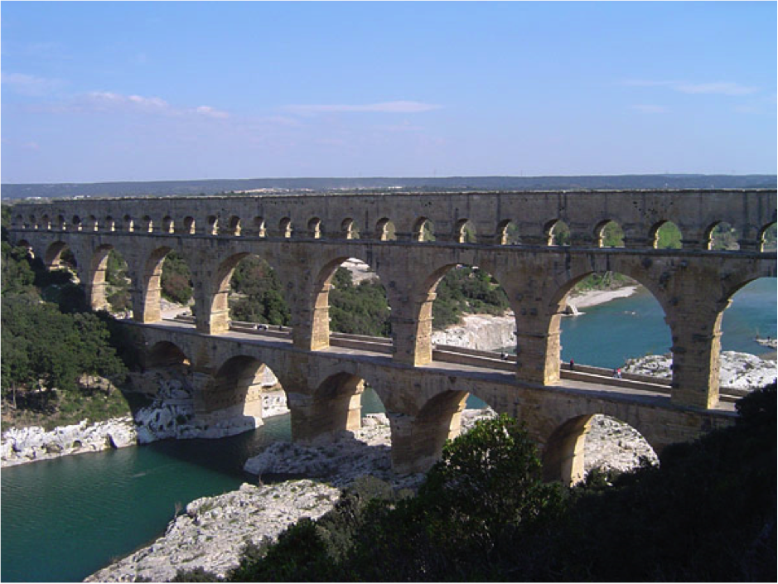
Завдання курсу «Латинська мова»:
Теоретичні: вивчення основ фонетичної, лексичної, морфологічної та синтаксичної систем латинської мови; формування та вдосконалення навичок і вмінь читання та письма латинською мовою; знання етапів становлення та розвитку латинської мови та Римської держави; ознайомлення з давньоримським літочисленням, з визначними особистостями, культурно спадщиною та пам’ятками Римської держави.

Slide 7
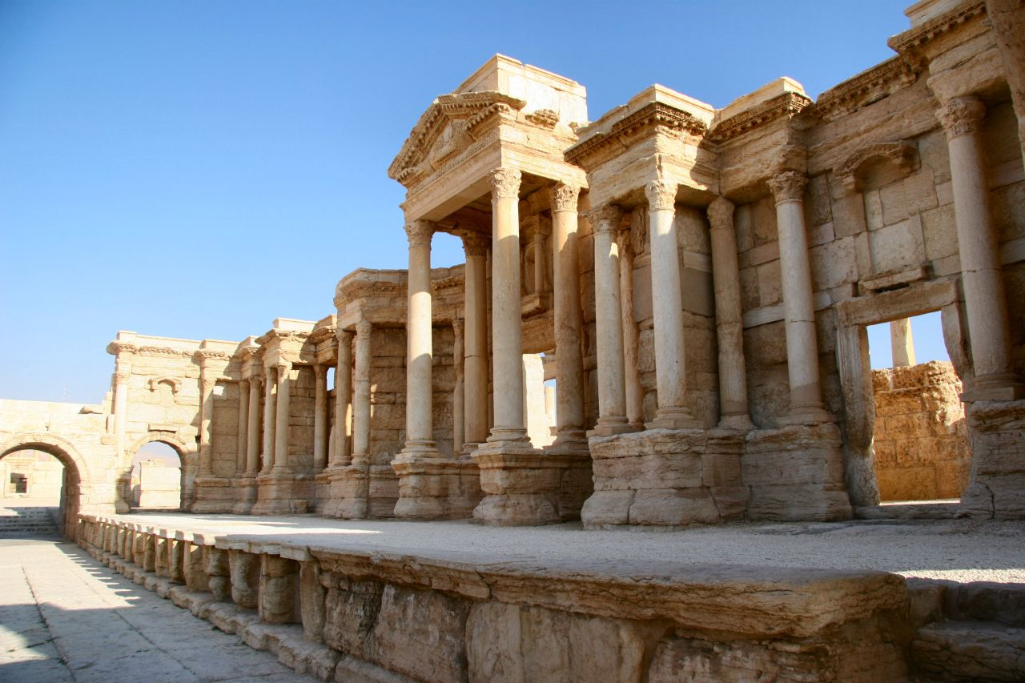
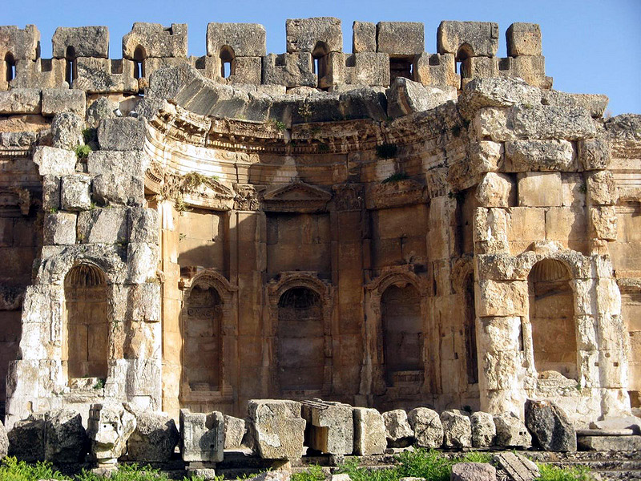
Завдання курсу «Латинська мова»:
Практичні: правильне вільне читання латинською мовою та перекладання нескладних речень та тексів з латинської мови на українську мову та з української мови на латинську; розуміння основного змісту текстів для читання та вивчення напам’ять; вивчення напам’ять необхідної кількості прислів’їв, приказок, крилатих латинських висловів та текстів з перекладом.

Slide 8
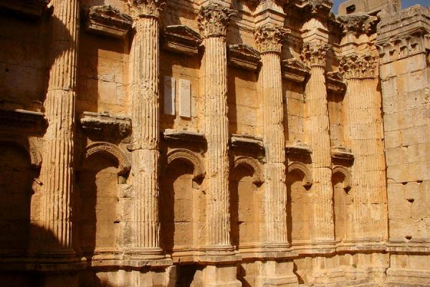
Запропонований курс передбачає вивчення таких тем:
Тема 1: «Латинська мова в системі індоєвропейських мов»;
Тема 2: «Прикметник. Дієслово. Числівник».

Slide 9
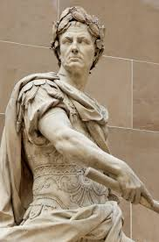
Тема 1 «Латинська мова в системі індоєвропейських мов» містить такі аспекти:
Тема 1. Загальні відомості з історії Давнього Риму та латинської мови.
Тема 2. Алфавіт. Правила читання.
Тема 3. Іменник в латинській мові.
Тема 4. І, ІІ відміни іменників.
Тема 5. Прийменник.
Тема 6. Дієслівна система латинської мови.
Тема 7. Теперішній час.
Тема 8. Наказовий спосіб дієслова.

Slide 10
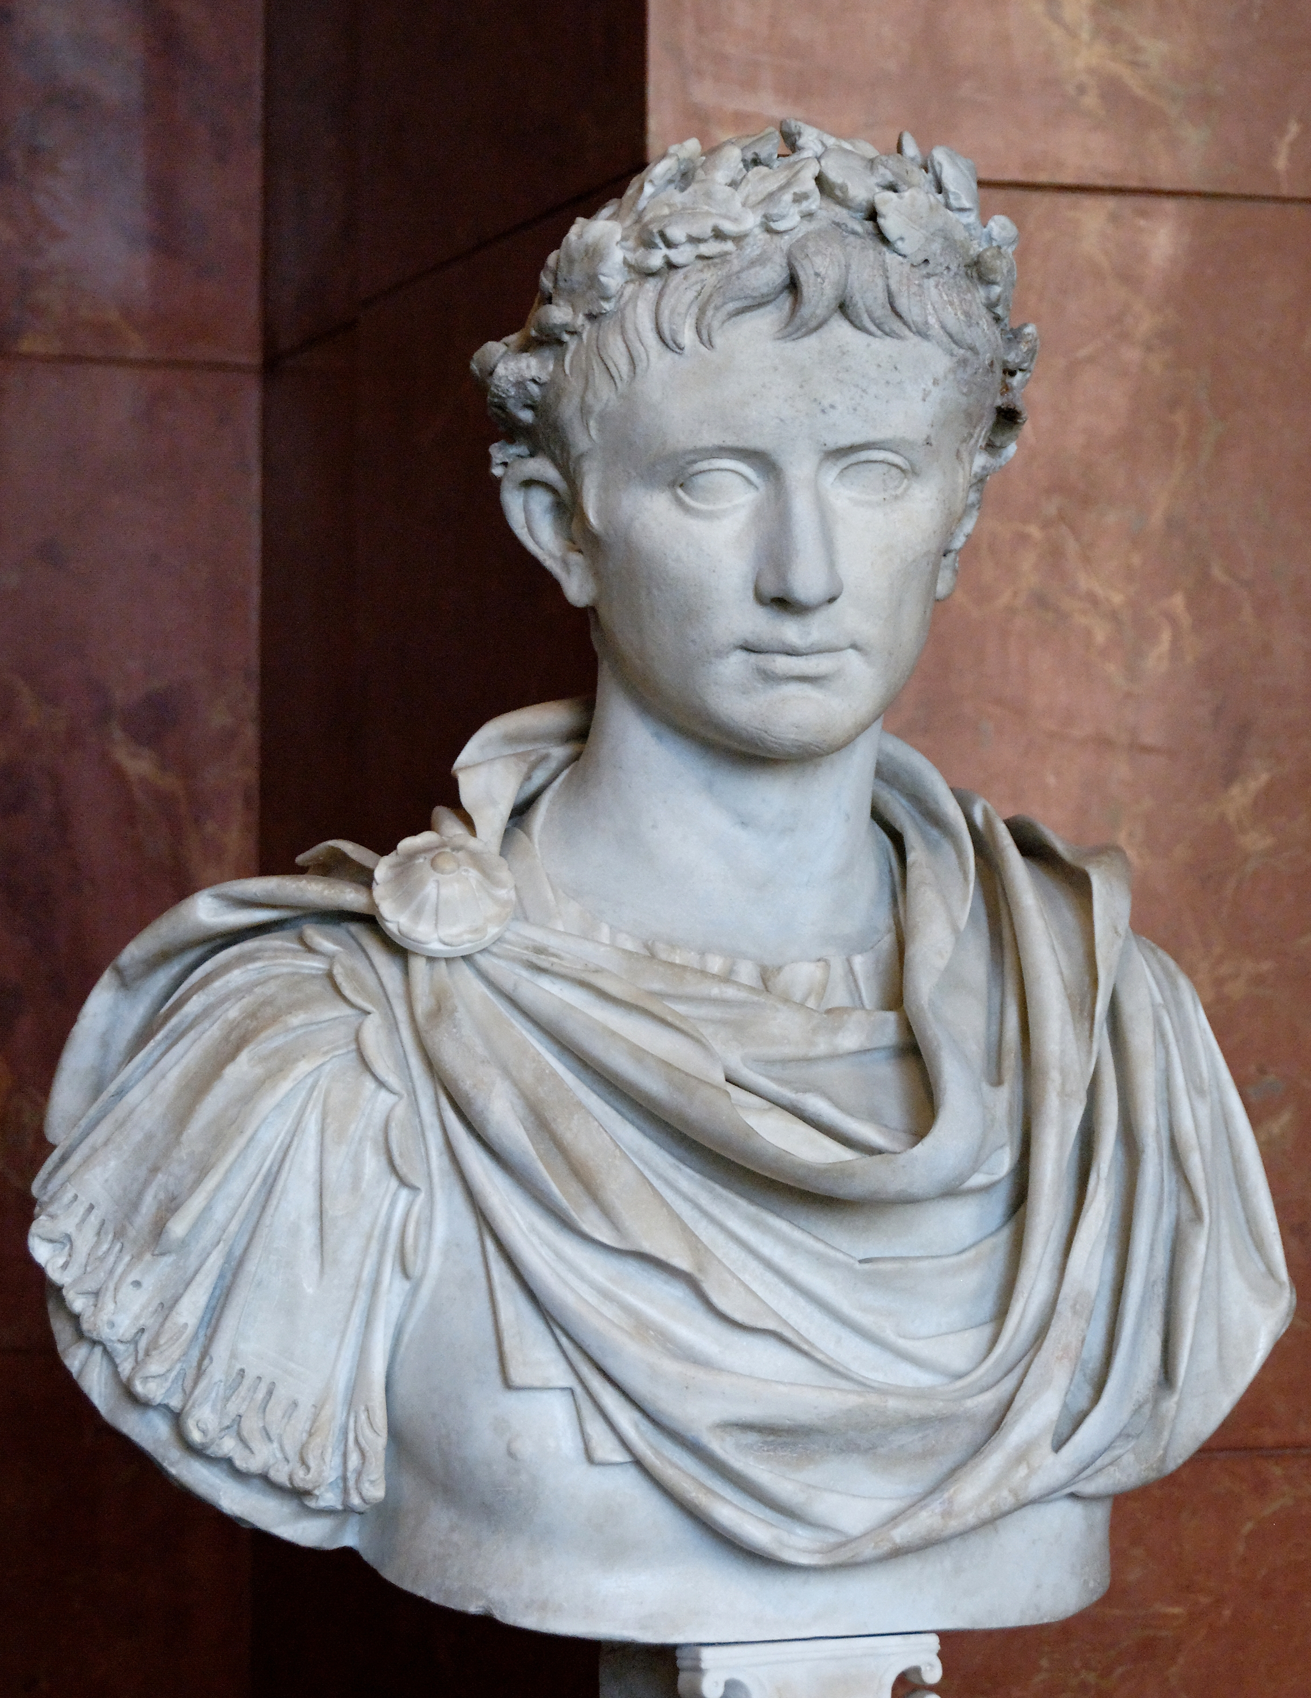
Тема 2: «Прикметник. Дієслово. Числівник» містить такі аспекти:
Тема 1. Ступені порівняння прикметників.
Тема 2. Суплетивні ступені порівняння прикметників.
Тема 3. Минулий час.
Тема 4. Майбутній (простий) час.
Тема 5. Пасивний стан дієслів.
Тема 6. Кількісні та порядкові числівники.
Тема 7. Відмінювання кількісних та порядкових числівників.
Тема 8. Римський календар.

Slide 11
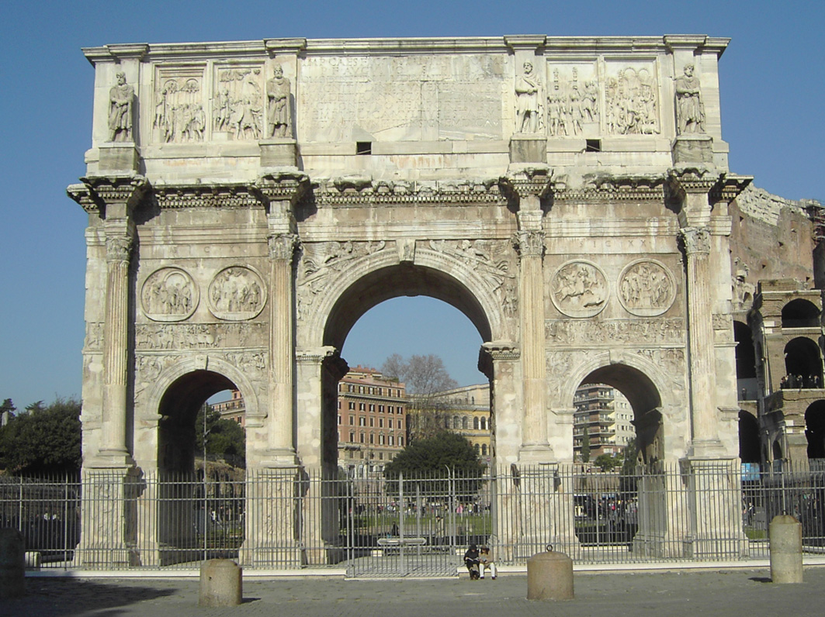
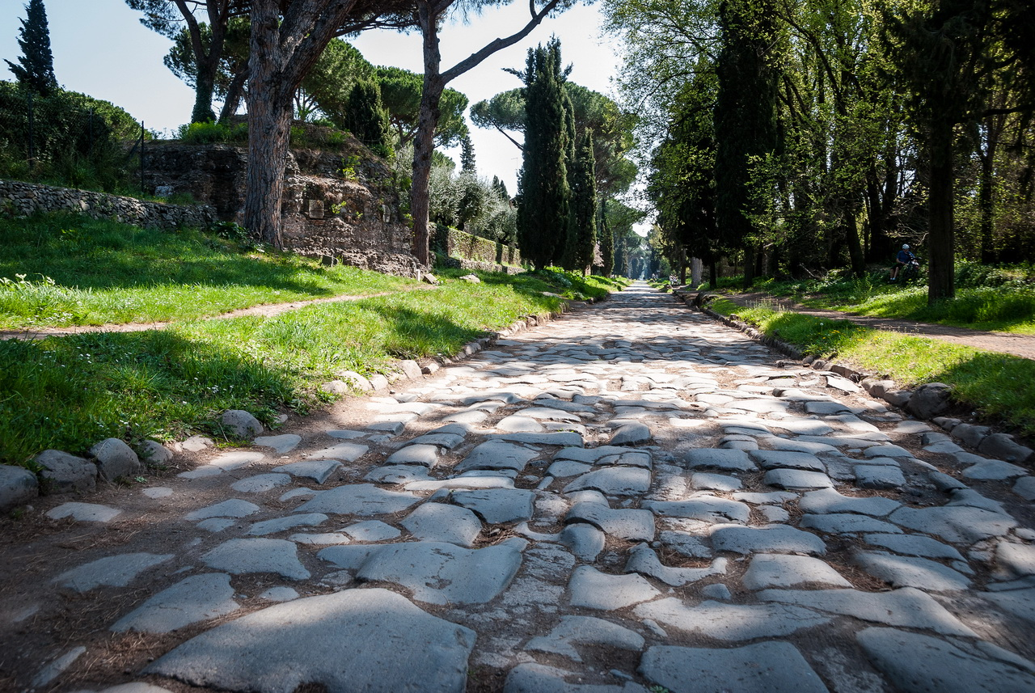
Запрошуємо на навчання!
Vere scire est per causas scire

